Slide 1
Spremembe meroslovnih predpisov 2023
Strokovno srečanje imenovanih oseba izvajanje overitev
23. november 2023 mag. Matej Grum Urad RS za meroslovje

Slide 2
Vsebina
Pravilnik o merilnih instrumentih
Pravilnik o meroslovnih zahtevah za merilne transformatorje
Pravilnik o meroslovnih zahtevah za merilnike tlaka v pnevmatikah
Pravilnik o meroslovnih zahtevah za merilnike hitrosti v cestnem prometu
Pravilnik o meroslovnih zahtevah za etilometre
Pravilnik o meroslovnih zahtevah za polnilnice za električna vozila

Slide 3
Pravilnik o merilnih instrumentih
Spremembe v delih:
pravilnik,
Priloga 1,
priloge MI-0xx: vodomeri, plinomeri in korektorji, merilniki toplotne energije, merilni sistemi za tekočine razen vode, avtomatske tehtnice za posamično tehtanje, gostinska posoda, merilniki izpušnih plinov
Pravilnik o spremembah in dopolnitvah Pravilnika o merilnih instrumentih (Uradni list RS, št. 98/23) z dne 15. 9. 2023
Veljavnost od 30. 9. 2023

Slide 4
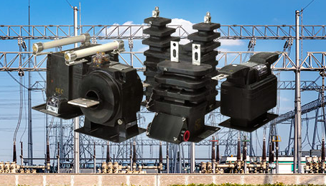
Merilni transformatorji
Ključne novosti:
Omejena napetost – do 38 kV
Bistvene zahteve
Sklic na standard SIST EN 61869
Redne overitve na 2 leti za transformatorje, ki jih je mogoče razstaviti
Pravilnik o meroslovnih zahtevah za merilne transformatorje (Uradni list RS, št. 99/23) z dne 22. 9. 2023
Veljavnost od 7. 10. 2023
Uskladitev postopkov in odločb pravnih oseb, imenovanih za izvajanje overitev

Slide 5
Merilni transformatorji
34. člen
(1) Postopki overitev merilnih transformatorjev, ki se izvajajo na podlagi Pravilnika o meroslovnih zahtevah za merilne transformatorje za električne števce (Uradni list RS, št. 30/02 in 28/06), se morajo uskladiti z zahtevami tega pravilnika v treh mesecih od njegove uveljavitve.
(2) IO, ki imajo na dan uveljavitve tega pravilnika odločbo za izvajanje overitev merilnih transformatorjev, morajo postopke overitev merilnih transformatorjev, ki so usklajeni s tem pravilnikom, akreditirati najkasneje v dveh letih od uveljavitve tega pravilnika. Zahtevo za spremembo odločbe o imenovanju morajo vložiti pri Uradu RS za meroslovje najkasneje v 15 dneh od pridobitve akreditacije.

Slide 6
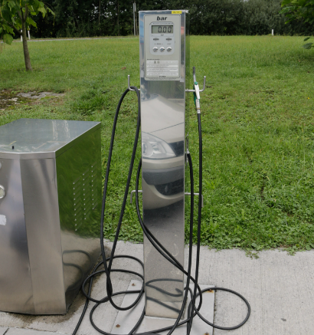
Merilniki tlaka v pnevmatikah
Ključne novosti:
Bistvene zahteve
Sklic na standard SIST EN 12645
Sledi javna obravnava, notifikacija, medresorsko usklajevanje
(Pravilnik o meroslovnih zahtevah za merilnike tlaka v pnevmatikah, ki lahko nosijo oznake in znake EEC: prve EEC overitve (teoretično) možne do 30. 11. 2025)

Slide 7
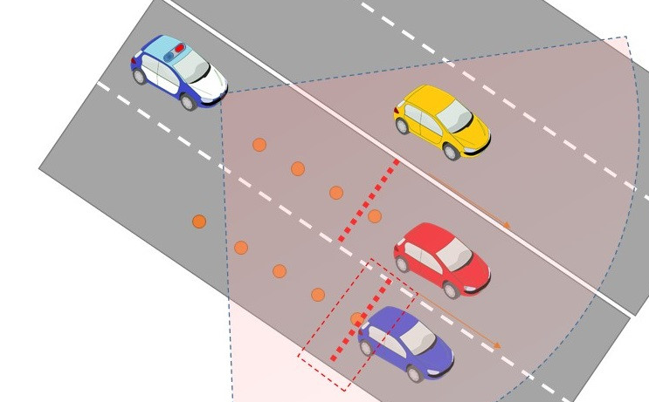
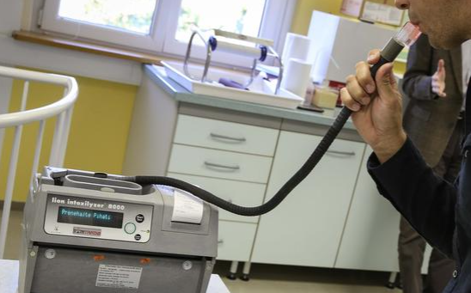
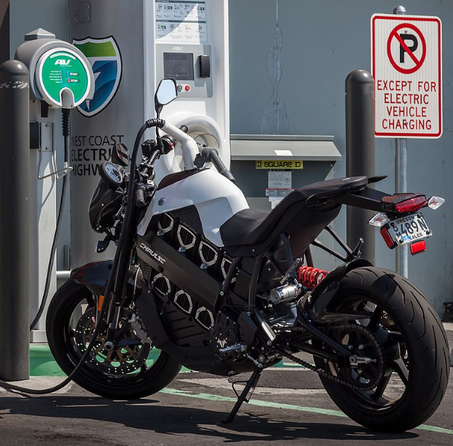
Drugi predpisi
Pravilnik o meroslovnih zahtevah za merilnike hitrosti v cestnem prometu
Pravilnik o meroslovnih zahtevah za etilometre
Pravilnik o meroslovnih zahtevah za polnilnice za električna vozila

Slide 8
Hvala za pozornost.
Matej Grum
Urad RS za meroslovje
01 24 42 706
matej.grum@gov.si

Slide 9
Nove vsebine Direktive o merilnih instrumentih
Strokovno srečanje imenovanih oseb za izvajanje overitev
23. november 2023 mag. Matej Grum Urad RS za meroslovje

Slide 10
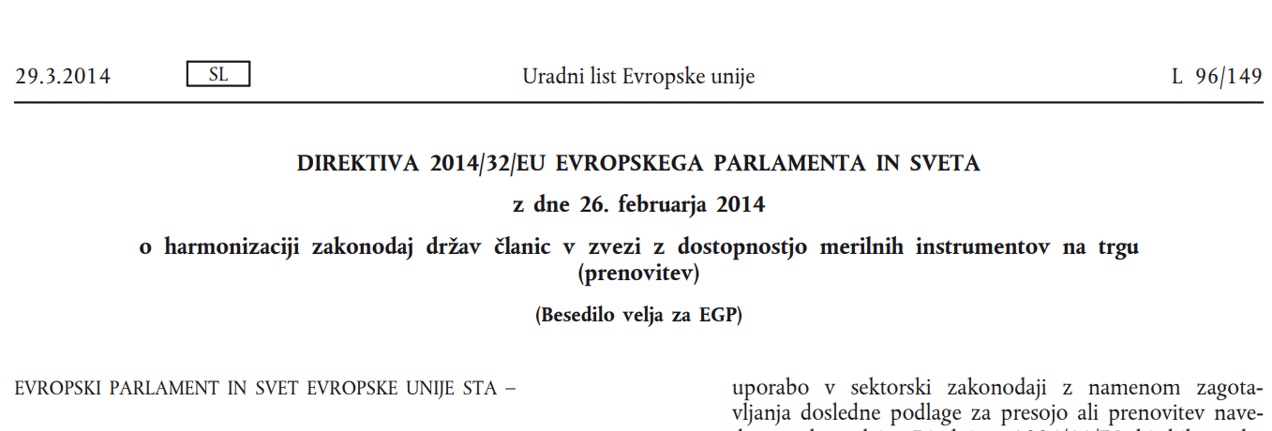
Vsebina
„Fit-for-purpose“ za MID & NAWI
„Targeted amendment“ za MID

Slide 11
Ovrednotenje MID/NAWID
Postopek vodi EK
Analizo izvaja zunanji izvajalec
Preverjanje ustreznosti obstoječih vsebinski določb
Prepoznavanje morebitnih novih področij
Izvedba ocene vpliva
Oblikovanje predlogov sprememb
Zakonodajni proces na nivoju EU

Slide 12
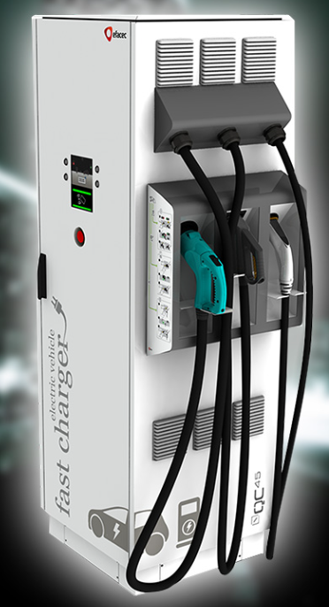
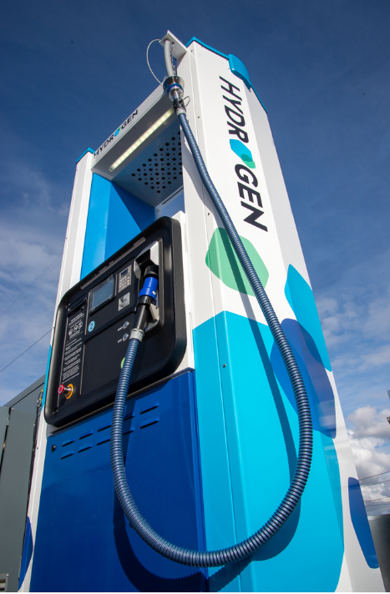
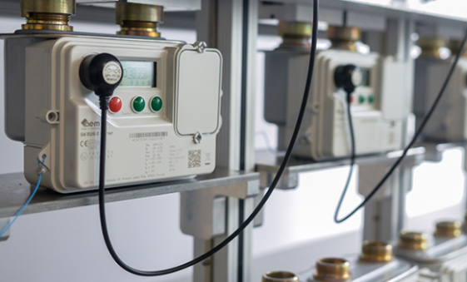
Ciljana sprememba MID
Zaznane vrzeli med MID in direktivami s področja zelenega prehoda

Slide 13
Odziv WELMECa
Bistvene zahteve: prikaz rezultata, neposredna prodaja v javnosti, elektronski račun
Električni števci: AC/DC, delovna/jalova, polnilnice za električna vozila
Plinomeri: energetski plini (vključno s H₂) / splošni plini (npr. CO₂, vodna para)
Merilni sistemi za plinasta goriva (npr. H₂, zemeljski plin)
Merilniki toplotne energije: vključeno hlajenje
Konsenz ni bil dosežen; gradivo posredovano EK.

Slide 14
Hvala za pozornost.
Matej Grum
Urad RS za meroslovje
01 24 42 706
matej.grum@gov.si

